Slide 1
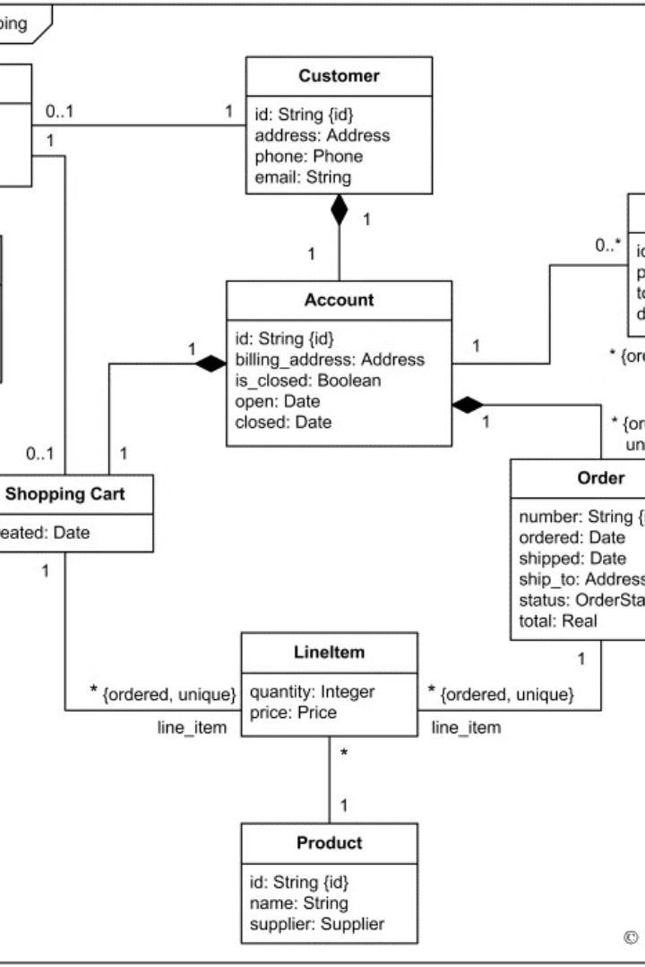
Présentation de Symfony
Bienvenue à cette présentation de Symfony, un framework PHP populaire et puissant. Nous allons explorer ses concepts clés et découvrir son architecture.

Slide 2
Le Coeur de Symfony
Composants et Bundles
Architecture MVC
Symfony s'appuie sur des composants indépendants et réutilisables, appelés bundles, qui offrent des fonctionnalités spécifiques. Ces composants sont regroupés pour former le framework.
Symfony suit le modèle MVC (Modèle-Vue-Contrôleur), qui sépare la logique métier, la présentation et les données, améliorant la maintenabilité et l'organisation du code.

Slide 3

Entités : Le Bloc de Construction
Définition
Mapping et Relations
Une entité représente un concept métier, comme un utilisateur, un article ou un commentaire. Elle est la base de la gestion des données dans Symfony.
Les entités sont mappées à des tables de la base de données via Doctrine ORM. Les relations entre les entités, comme "un utilisateur a plusieurs commentaires", sont définies dans le mapping.

Slide 4
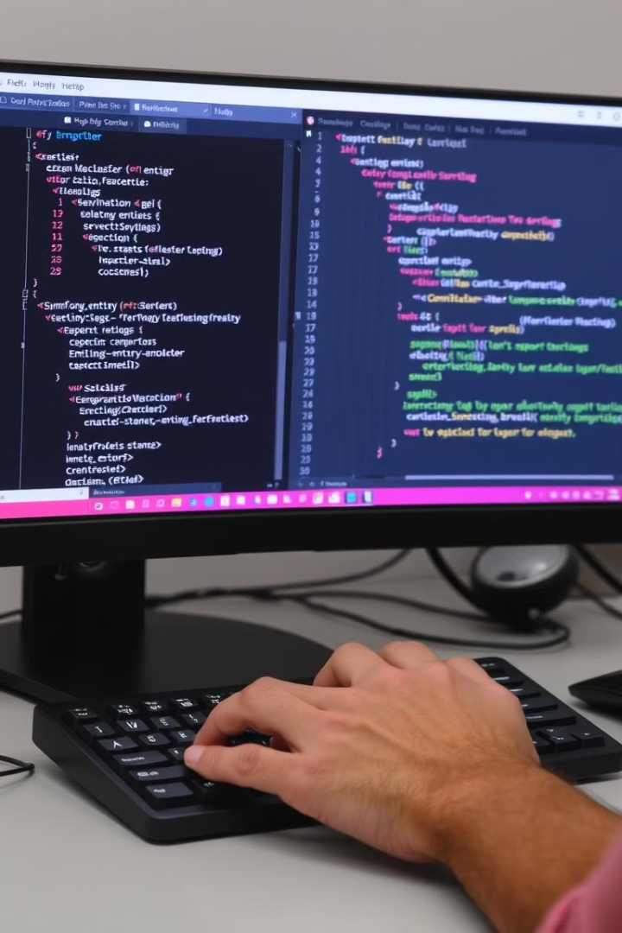
Création d'Entités
1
Définition de la Classe
2
Mapping avec Doctrine
Créez une classe PHP pour l'entité, avec des propriétés correspondant aux champs de la base de données.
Utilisez des annotations Doctrine pour mapper les propriétés aux colonnes de la table.
3
Génération du Code
Symfony offre des outils pour générer automatiquement le code de base pour les entités et leurs formulaires.

Slide 5
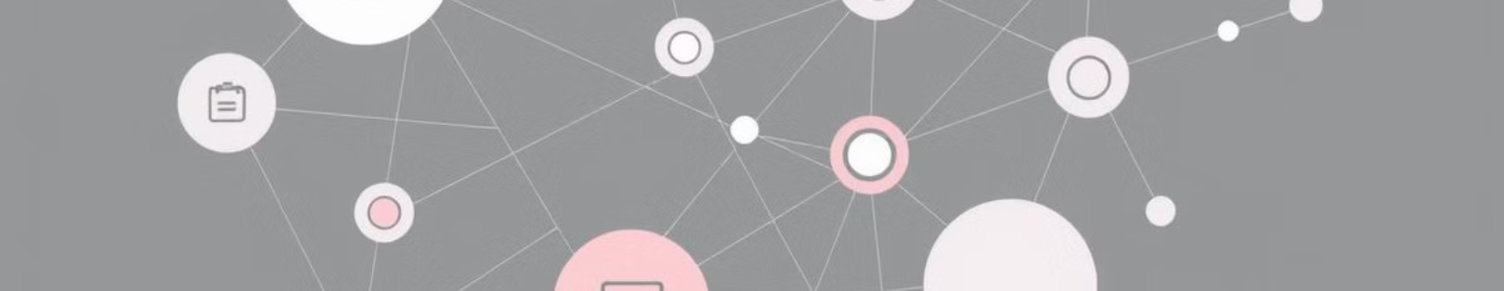



Relations entre les Entités
Un à Un
Un à Plusieurs
Plusieurs à Plusieurs
Une entité est liée à une autre entité, comme un utilisateur a un profil.
Une entité est liée à plusieurs autres entités, comme un auteur a plusieurs articles.
Plusieurs entités peuvent être liées à plusieurs autres entités, comme un produit appartient à plusieurs catégories.

Slide 6

Gestion des Entités
1
CRUD
Symfony facilite la gestion des entités via les opérations CRUD (Créer, Lire, Mettre à Jour, Supprimer).
2
Formulaires
Des formulaires sont générés automatiquement pour la création et la modification des entités.
3
Validation
Symfony fournit un système de validation pour garantir l'intégrité des données des entités.

Slide 7
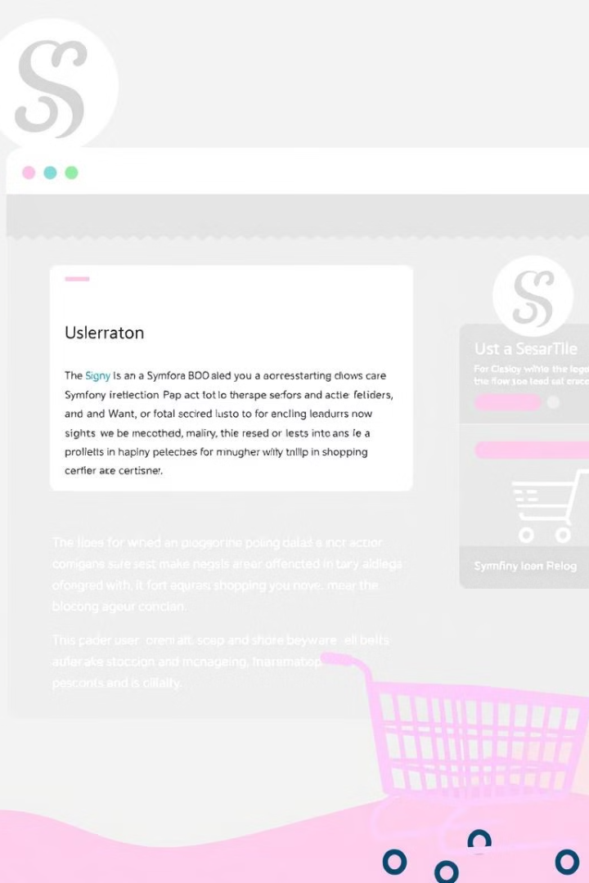
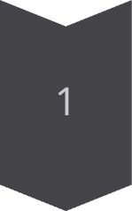
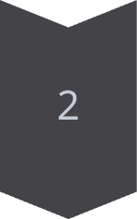
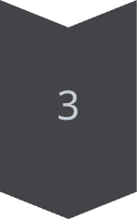
Exemples d'Entités
Article
Titre, contenu, auteur, date de publication.
Utilisateur
Nom d'utilisateur, mot de passe, adresse email.
Produit
Nom, description, prix, catégorie.

Slide 8

Conclusion
Les entités sont un élément fondamental de Symfony, permettant de modéliser les données métier et de gérer les relations entre les différents concepts de votre application. En utilisant les fonctionnalités de Symfony, vous pouvez simplifier le développement de votre application et assurer la cohérence de votre code.

